Slide 1
BEïNDRUK met jou BEGIN!
WKOD
(KURRIKULUMADVISEURS: AFRIKAANS)

Slide 2
statistiek
Vraestel 3
3 stukke
Gemiddelde: 60%
Vraag 1
30 / 50
Vraag 2
15 / 25 x 2 = 30
Totaal
60 / 100
Gediend ?

Slide 3
Kies jou onderwerp
Keuses
Bekend
My held!
Aktueel
Oscar Pistorius, hoofsaak van die dekade.
Gemaklik
My matriekjaar!
Ervaring
Die groot afskeid…
Interessant
Die beste ding ooit: ŉ brugjaar!
Lighartig
Die hoof is ŉ padda…
Sensitief
Kindermoorde neem toe.
Sensasioneel
Bieber al weer gevang!

Slide 4
Begin nou beïndruk
Kies onderwerp
Skryf die onderwerp neer
Beplanning: twee (2) minute
Spinnekop
Web
Breinkaart
Sinne
Krap
Skryf hele opstel

Slide 5
Begin nou beïndruk (vervolg)
Woorde
Skryf 10 woorde
sorteer
chronologies
Middel
Is dit jou storie / siening / argument

Slide 6
Begin nou beïndruk (vervolg)
Dink aan:
Wie
Wat
Wanneer
WAAR
Hoe
Waarom
Waarnatoe

Slide 7
Sintuie…
Wat hoor jy?
(voetstappe, angsgille, musiek ?)
Wat sien jy?
(spoke, die see, ŉ boom?)
Wat voel jy?
(beangs, opgewonde, oes?)
Wat proe jy?
(is daar ŉ bitter smaak in jou mond, iets soets?)
Wat ruik jy?
(rook, die geur van jasmyn?)

Slide 8
Inleiding…
Skryf die inleidende sin
Hoe sluit dit by die TITEL aan?
Is dit treffend?
Dalk te lomp?
Dalk te kort?

Slide 9
Slot…
Skryf die slotsin neer.
Hoe sluit dit aan by die titel?
Is dit treffend?
Dalk te lomp?
Dalk te kort?

Slide 10
Die mooi glip stil verby…
duhhhhhh

Slide 11
Waarneming…
Hoeveel koppies is op die tafel in skyfie 1?
Hoeveel meisies is in die motor?
Wat is die kleur van die seun se oortrui by die voetbalwedstryd?
Wat staan op die seun se oortrui in die voorlaaste skyfie?
Hoeveel vriende is by die see?
Het die man in die restaurant ŉ pet op?

Slide 12
Algemene foute…
Beplanning
Skryf ŉ konsep
Hersien
Redigeer
Punktuasie en spelling
Leestekens
Woordkeuse
Sinsbou
Proeflees/Herlees
Aanbied
Trots!

Slide 13
HOEKOM SKRYF JY?
Punte …
Fantasties.
Lekker.
Trots.
Uiting.
Stories.
Kan oor iets skryf ...

Slide 14
Nog maniere om jou skryfwerk te verbeter en interessant te maak.
DETAIL

Slide 15
Nog maniere om jou skryfwerk te verbeter en interessant te maak.
Omskrywing

Slide 16
Nog maniere om jou skryfwerk te verbeter en interessant te maak.
Vergelyking en Metafoor

Slide 17
Nog maniere om jou skryfwerk te verbeter en interessant te maak.
Sinonieme

Slide 18
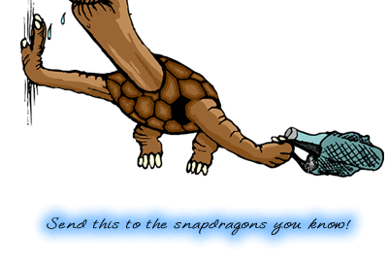
Afrikaans is …

Slide 19
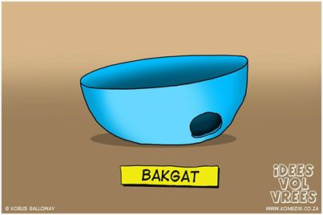
Afrikaans is …

Slide 20
DANKIE
BEïNDRUK met jou BEGIN!

